Slide 1
RELASI PENGUASA – PENGUSAHA
Disampaikan Pada Pertemuan ke-6
Mata Kuliah:
Analisa Pemerintahan Indonesia
Dosen :
Tatik Rohmawati, S.IP.,M.Si

Slide 2
Sejak dimulainya era negara kerajaan di nusantara, relasi penguasa dan pengusaha telah berkembang dan berperan penting untuk menunjang berfungsinya pemerintahan
Diantara keduanya terjalin hubungan timbal balik yang saling menguntungkan;
Penguasa memiliki sumber daya berupa kekuasaan dan kewenangan → diperlukan pengusaha untuk memperlancar usahanya,
Penguasa juga memerlukan dukungan modal (khususnya finansial) urntuk menjalankan fungsi pemerintahan sekaligus mempertahankan legitimasi kekuasaannya dimata rakyat.
Relasi penguasa-pengusaha ini semakin menguat dengan diterapkannya model negara pembangunan (development state)

Slide 3
MODEL NEGARA PEMBAGUNAN
Model negara pembangunan menitikberatkan pada pencapaian proses pembangunan untuk mengubah masyarakat tradisional menjadi modern melalui industrialisasi.
Pembangunan difokuskan pada pertumbuhan ekonomi melalui peningkatan pendapatan dan investasi.
Oleh karena itu pemerintah berperan penting untuk mendorong pembangunan ekonomi dan industrialisasi melalui berbagai kebijakan pemerintah, al. Kebijakan untuk menentukan industri strategis, kebijakan ekspor, pengembangan teknologi, kebijakan proteksi, dll.

Slide 4
Dalam prakteknya pembangunan ekonomi di Indonesia pada dasawarsa 1970-1980an dilakukan melalui akumulasi kapital (capital formation).
Pada negara maju, peran pemerintah dalam melayani kepentingan pemilik modal umumnya hanya malalui kebijakan fiskal dan moneter.
Sebaliknya proses akumulasi kapital di Indonesia pada tingkat tertentu dipengaruhi oleh akses hubungan politik dengan pemegang kekuasaan, melalui patrimonialisme (Richard Robinson→ primitive capital development)

Slide 5
PATRIMONIALISME
Patrimonialisme sesungguhnya merupakan bentuk kepemimpinan authoritarian, diktator, di mana negara dijalankan sesuai kehendak pribadi pemimpin negara (personal rule). Pemimpin negara memposisikan diri diatas hukum dan hanya mendistribusikan kekuasaan kepada kerabat dan kroni dekatnya.Seringkali menggunakan kekerasan gunamempertahankan posisi kepemimpinannya. Pemerintahan patrimonial bersandarkan diri pada tiga unsur yang membuatnya jadi pemerintahan tradisional dan belum mencapai tahap birokratis dan modern. (Michels, 1984).1

Slide 6
Pemberian konsensi, lisensi dan monopoli oleh pemerintah seiring dengan kebijakan ekonomi untuk melindungi kepentingan industri yang baru berkembang telah mendorong tumbuhnya kalangan ”pengusaha” baik di kalangan pemerintah maupun swasta.
Pada gilirannya, kebijakan pemerintah tersebut menumbuhkan rent seeking activities (keinginan memburu rente) yang kemudian memunculkan fenomena korupsi, kolusi, dan nepotisme, antara penguasa dengan pengusaha.
Pemerintah membiayai tumbuhnya pengusaha-pengusaha baru itu karena memiliki kemampuan finansial dan hasil penjualan migas.

Slide 7
Pengalaman Indonesia menunjukan bahwa strategi industrialisasi subsitusi impor mendorong tumbuhnya kegiatan perburuan rente. Bagi para pemburu rente, patronase politik merupakan akses pasar yang sangat berarti dalam struktur politik yang state corporatism
Ternyata fenomena rent seeking tersebut terjadi di negara Asia Tenggara lainnya.
Dinegara-negara Asia, fenomena rent seeking menurun seiring dengan liberalisasi ekonomi melalui internasionalisasi kapital. Pengusaha berhasil menjalin hubungan dengan kapital internasional sehingga`tidak mengandalkan patronase politik dengan penguasa
Liberalisasi ekonomi = penurunan KKN ???????????

Slide 8
LIBERALISME EKONOMI
Teori liberalisme ekonomi hadir akibat terfokusnya permasalahan pengaturan ekonomi yang hanya terpusat dan mendominasi dalam negara Eropa antara abad keenambelasaan dan ketujuhbelasaan, yang dilakukan oleh kaum merkantilisme dengan teori dan kebijakan men-subordinatkan ekonomi pada POLITIK. Dimana hal ini dipelopori oleh Adam Smith (1723-1790) yang kemudian dikenal sebagai bapak liberalisme ekonomi. Ia yakin bahwa pasar cenderung meluas secara spontan dalam memenuhi kebutuhan manusia, dan dalam hal ini pemerintah tidak boleh ikut campur. Sesuai dengan teori liberalisme yang yakin terhadap kemajuan dan adanya keuntungan timbal balik, bukan hanya itu Smith pun menambahkan beberapa komponen lainnya dalan pemikiran liberal yang cukup pening yakni mengenai pasar merupakan sumberutama kemajuan, kerjasama, dan kesejahteraan. Sedangkan keikutsertaan pemerintah dan politik hal sebaliknya tidak ekonomis, kemunduran dan dapat menyebabkan konflik (Giplin 1987:30).

Slide 9
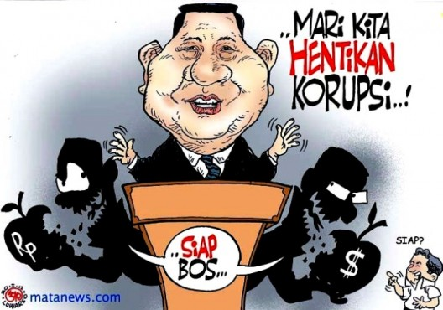
TERIMAKASIH

